Slide 1
Educação em Negócios

Slide 2
Startup
Corporativo
Feminino
Serial
Social
Internacional
Digital
Jovens
3a idade
Part time
Indigenous
Autônomos
Celebridades
Étnico
Verticalidade

Slide 3
Franquias
Horizontalidade
Escolas
Inovação
Capitalização
Empresas familiares
Gestão da PME
Educação
Bibliográfica
Clássica
Psicológica
Liderança
Corporativa
Administração
Campos
Administração
Psicologia
Sociologia
Economia
Direito
Engenharia
Ciências Contábeis
Criativo
Turismo
Hotelaria
Moveleiro
Agrícola
Telecomunicações
Construção Civil
Marketing
Finanças
Operações
Distribuição
Exportação
Fiscal
Cunningham & Lischeron

Slide 4
A tríade do empreendedorismo
Empreendedor
Ideia
Plano de negócio

Slide 5
De onde vem as boas ideias?
Prevenir o fim de algo bom
Criar uma demanda que não existia antes
Existia em outro lugar ou contexto
Oportunidade
Necessidade
Problema
Tendência
Ideia

Slide 6
Quem é o empreendedor?
Comprometimento, criatividade, valores, habilidades específicas, conhecimento do negócio, princípios, atitudes positivas, reconhecimento de oportunidade, auto confiança, sabedoria, coragem para enfrentar desafios, perseverança e determinação, habilidades de relacionamento inter-pessoal, boa comunicabilidade, liderança, facilidade de trabalhar em equipe, auto-motivação, capacidade de tomar decisões rapidamente, pensamento crítico, visão estratégica, foco em resultados, planejamento, fome de aprender, familiaridade com o mundo dos negócios, ótima rede de contatos, flexibilidade à mudança e ambientes dinâmicos, capacidade de resolução de problemas e conflitos, visão sistêmica e holística, ousadia, receptividade a riscos, tolerância a erros e falhas, familiaridade com tecnologia, capacidade de realização, habilidades de negociação, integridade, honestidade, fortes princípios éticos, eloqüência, facilidade para absorção de novos conceitos, alta percepção do ambiente, retórica, agilidade e dinamismo, forte personalidade, firmeza de caráter, enérgico, desenvolvedor de talentos, grande experiência, empatia, persuasão, organização, rapidez de raciocínio, auto-controle, sonhador realista, agressividade, independência, pragmatismo, entusiasmo, pró-atividade, iniciativa, forte presença pessoal, arrojo, faro para negócios, onipotente, ajuda velhinhas a atravessar a rua,
Não existe
empreendedor-herói!
Empreendedor

Slide 7
Os diferentes perfis
Interno
Externo
CRIATIVO
INTEGRADOR
Início
Meio
Fim
ADMINISTRADOR
PROMOTOR
REALIZADOR
Tarefas
Pessoas
O segredo reside na habilidade de formar equipes compostas com todos os perfis.

Slide 8
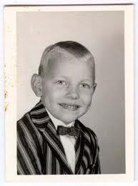
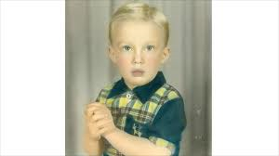
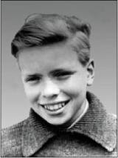
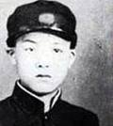
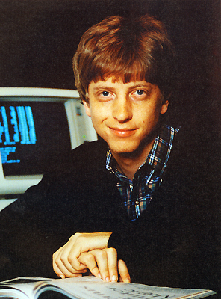
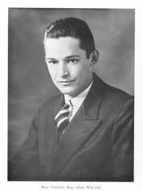
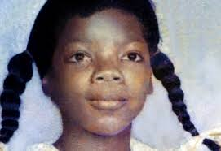
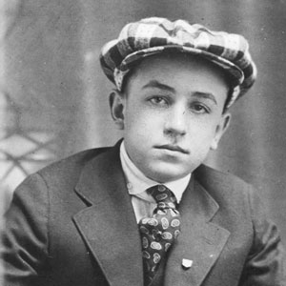
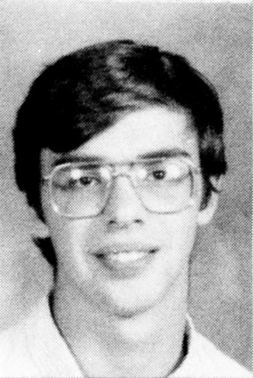
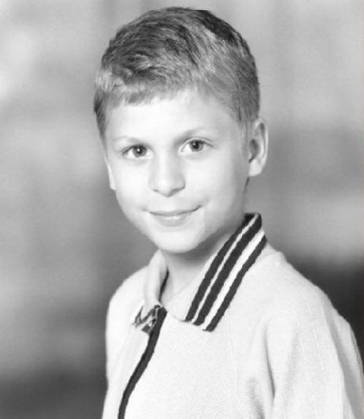
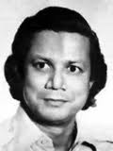
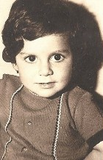

Slide 9












Soichiro Honda
Donald Trump
Ray Croc (McDonald’s)
Richard Branson (Virgin)
Oprah Winfrey
Walt Disney
Bill Gates (Microsoft)
Sam Walton (WalMart)
Larry Page (Google)
Steve Jobs (Apple)
Muhammad Yunus (Grameen)
José Alfredo (Império)

Slide 10
Uma ideia
Plano de negócio

Slide 11
Tecnologia ≠ Produto
Qual o alcance máximo dos cabos?
Quantos cabos para iluminar um aposento de 5 m²?
Pode ser instalado em prédios já construídos?
Qual é a janela de horário de maior eficiência?
Quanto de espaço ocupam as placas coletoras?
Como funcionarão os interruptores?

Slide 12
Produto ≠ Negócio
Qual é o público-alvo deste produto?
Qual o principal apelo de valor?
Quanto este público está disposto a pagar?
Qual é o custo de produção?
Onde seria distribuído?
Como seria a assistência técnica?
Quais matérias primas são necessárias?
Onde conseguir mão-de-obra especializada?

Slide 13
Negócio ≠ Negócio viável
Qual a necessidade de investimento inicial?
Qual seria o preço final?
Quais as projeções de vendas?
Quais as projeções de custos e despesas?
Qual é o ponto de equilíbrio?
Como seria o modelo de negócio?
Quanto tempo para atingir o payback?
Quando se tornaria lucrativo?

Slide 14
O ciclo do produto
Tecnologia
Produto
Negócio

Slide 15
Um negócio viável
Operacional (sou capaz de fazer?)
Mercadológico (Alguém quer comprar?)
Financeiro (Vou recuperar meu dinheiro?)
Crescimento (Sou capaz de crescer?)

Slide 16
Fundamentos de negócios I
Entradas
– Saídas
_____________________________________________________________________________________
Lucro/Prejuízo

Slide 17
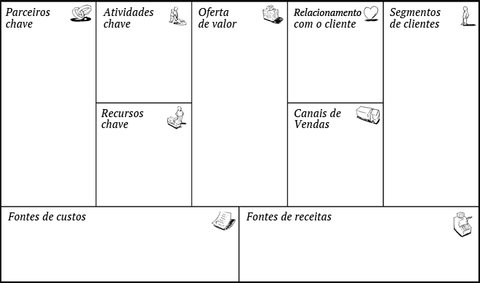
Fundamentos de Negócios II

Slide 18
Fundamentos de Negócios III
Dentro
Fora
Competências
Relacionamentos
Conhecimentos
Recursos
Oportunidades
Mercado
Parceiros
Restrições
Hoje
Estratégia
Potencial
Visão
Aquisições
Projeções
Ameaças
Cenários
Impactos
Amanhã

Slide 19
Fundamentos de negócio IV
Modelo de negócios
Estratégia (entrada e crescimento)
Histórico (marcos e desempenho)
Estrutura, propósito, proteções, estágio
Análise setorial
Descrição do mercado
Estratégia de marketing
Operações e produção
Plano pré-operacional
Sócios, equipes, conselho, RH
Classif. Tributária, composição capital
Origem e aplicação dos recursos
Projeções (FC, DR, Balanço)
Análise do investimento
Descrição geral da empresa
Produtos e Serviços
Plano de Marketing
Plano Operacional
Gerência e Organização
Estrutura e Capitalização
Plano Financeiro

Slide 20
Um bom programa de curso
Objetivos (principais e secundários);
Público-alvo (tamanho e tipo);
Duração (horas e frequência);
Metodologia;
Plano de aula (detalhado);
Critérios de avaliação (disciplinas);
Bibliografia de referência (obrigatório e complementar);
Shortbio do professor.

Slide 21
Conteúdo Empreendedorismo
O que é empreendedorismo
Empreendedor e perfil empreendedor
Decisão de carreira
Vantagens e desvantagens da carreira empreendedora
Empreendedorismo no Brasil e no mundo
Importância econômica do empreendedorismo
Barreiras e incentivos no Brasil (políticas públicas)
Identificação de oportunidades
Modelo de negócio e plano de negócio
Effectuation e causation
Opções de capitalização
Intraempreendedorismo, Family business, franquias, social

Slide 22
Conteúdo Novos Negócios
Identificando oportunidades
Conceito do negócio
Diferenciais competitivos
Business model Canvas
Planos de negócios
Estudo do ambiente
Estratégia de negócio e de mercado
Estrutura operacional, legal e organizacional
Plano financeiro
Estudo de viabilidade
Além do plano de negócio e erros mais comuns
Pitching: Vendendo a ideia de negócio

Slide 23
Conteúdo Atitude Empreendedora
Entendendo a carreira empreendedora
Auto conhecimento e auto desenvolvimento
Motivação, sonho, visão, sucesso vs fracasso
Criatividade e identificação de oportunidades
Receptividade às mudanças e olhar crítico
Erro, fracasso, riscos
Relacionamento interpessoal – Networking
Pró-atividade, iniciativa, protagonismo
Pitching – vendendo o peixe
Bootstrapping – Construindo a partir do nada
Liderança – influenciando pessoas
Diversidade – Outros pontos de vista

Slide 24
Conteúdo Intraempreendedorismo
Escolhas de carreira: Empreendedor vs executivo
Diferenças entre empreendedor e intraempreendedor
Oportunidades intraempreendedoras
Empreendedorismo corporativo, Corporate venture e intraempreendedorismo
A organização empreendedora
Barreiras e desafios na organização complexa
A organização ambidestra
Inovação corporativa
Criando um clima de inovação e empreendedorismo
Liderança empreendedora

Slide 25
Bibliografia (acadêmica)
Longenecker, Moore, Petty, Palich – Administração de Pequenas Empresas
Baron, Shane – Empreendedorismo: Uma visão do processo
Bessant, Tidd – Inovação e Empreendedorismo
Peters, Hisrich, Shepherd – Empreendedorismo
Drucker – Inovação e Espírito Empreendedor

Slide 26
Bibliografia (plano de negócio)
Salim, Hochman, Ramal, Ramal – Construindo planos de negócios
Cecconello, Ajzental – A construção do plano de negócio
Nakagawa – Plano de Negócio: Teoria geral
Hashimoto, Borges - Planos de Negócios em 40 lições (Saraiva)

Slide 27
Bibliografia (não acadêmicos)
Dolabela – O segredo de Luisa
Kim, Mauborgne – A estratégia do Oceano Azul
Osterwalder – Business Model Generation
Blank – Manual da startup
Brown – Design Thinking
Burlingham – Pequenos Gigantes
Anderson – A cauda longa
Oech – Um ‘toc’ na cuca
Seelig – Ingenium
Gladwell – Fora de série

Slide 28
Internet (internacional)
http://www.entrepreneur.com/
http://nakedentrepreneur.tv/
http://www.kauffman.org/
https://www.prendismo.com/collection/
http://www.bbc.co.uk/programmes/b006vq92
http://www.sba.gov/
http://entrepreneurs.about.com/
http://www.bplans.com/

Slide 29
Internet (nacional)
http://www.endeavor.org.br/
http://empreendedor.com.br/
http://www.sebrae.com.br/
http://www.artemisia.org.br/
http://www.saiadolugar.com.br/
http://canaldoempreendedor.com.br/
http://startups.ig.com.br/
http://www.empreendedorescriativos.com.br/

Slide 30
Outros recursos para professores
http://hbsp.harvard.edu/?_requestid=132510
http://stvp.stanford.edu/teaching/resources.html
http://www.kauffman.org/
http://www.entre-ed.org/
http://www.nfteconnect.org/
http://www.3e-learning.org/
http://www.cfe.umich.edu/teaching-resources
http://aics.acadiau.ca/about.html

